Slide 1



Colegio Cenit Madrid
Květen 2022

Slide 2
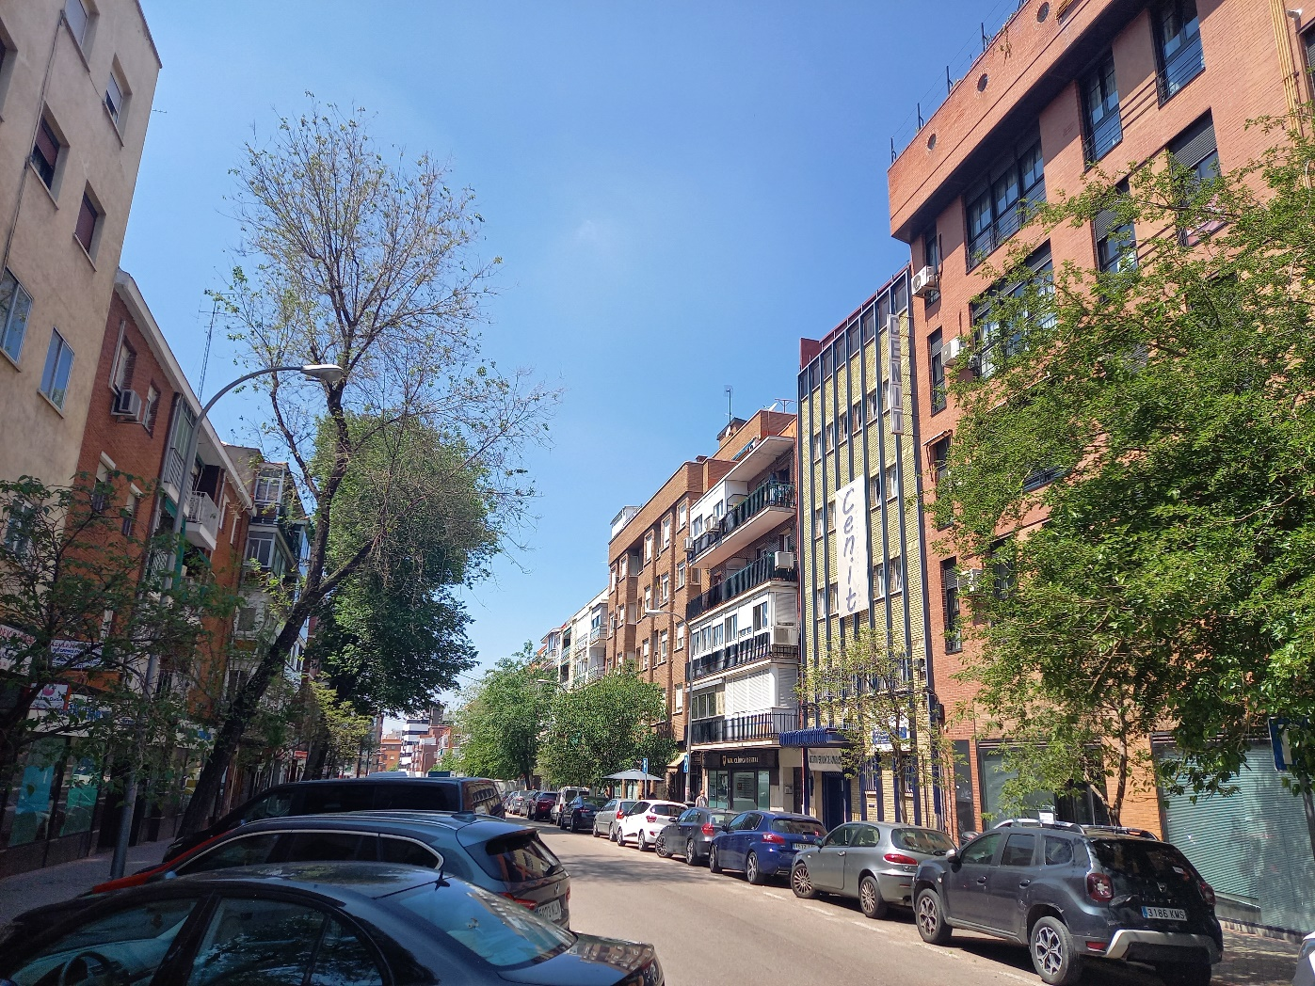
Cenit- zenit – poloha hvězdy nebo jiného nebeského tělesa přímo nad pozemským pozorovatelem
Škola založena r.1976
Lokalita Pueblo Nuevo-chudá, přistěhovalecká část Madridu
Myšlenka: vytvořit centrum=školu, jako místo setkávání kultur, ras a náboženství. Benefit „rozmanitosti“ je na mnoha úrovních brán jako synonymum bohatství
Jak…?!? Bezpečné prostředí a kooperace

Slide 3
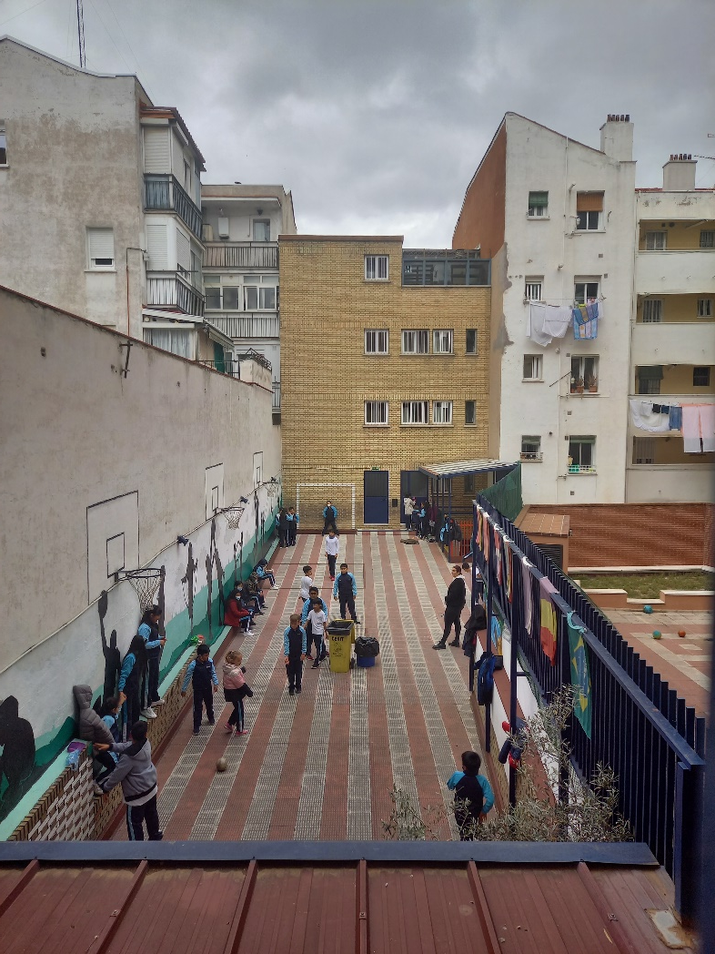
Vzdělávací systém
školy státní – polosoukromé – soukromé
předškolní stupeň
povinná školní docházka 6-16let
  primární školství 6-12 let
  sekundární školství 12-16 let
  Colegio Cenit je škola primární
dnes ve Španělsku 6.5 milionu cizinců=14% obyvatelstva
školský zákon z r.2006 – děti cizinců = žáci se zvláštními potřebami, zákonem nařízená podpora

Slide 4
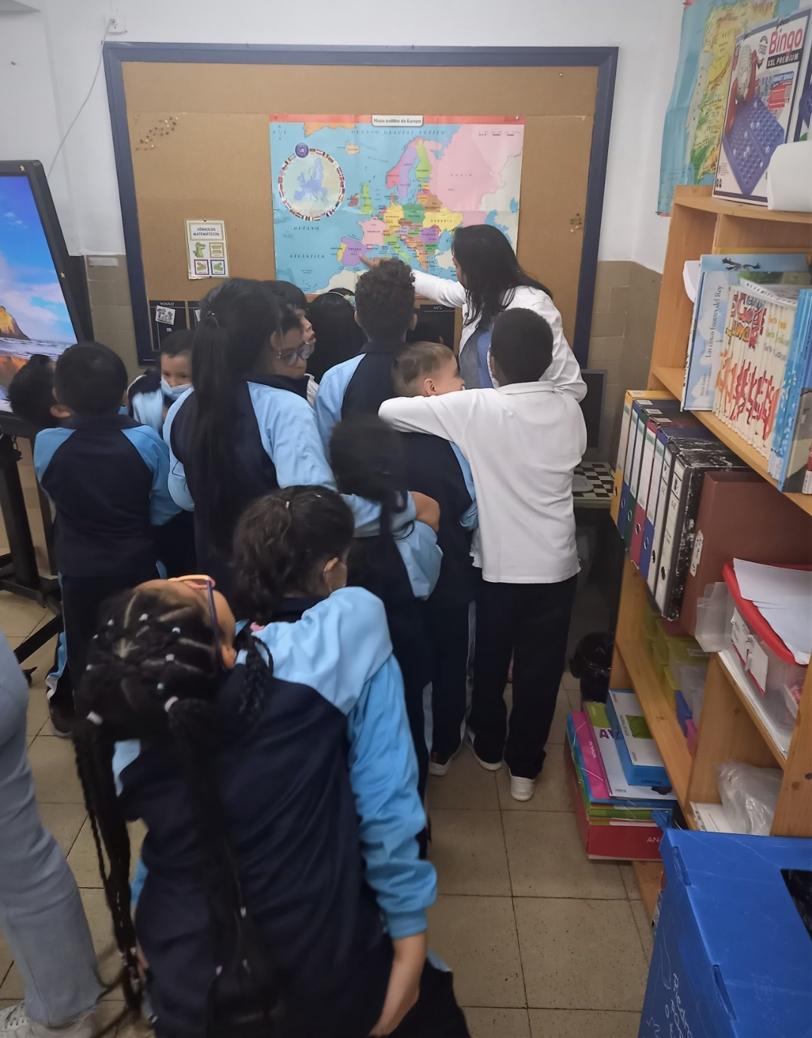
Co vše je úplně jinak
Jedou dle španělského kurikula, ale dle regionu země má škola velkou volnost ve výběru učiva, důvěra dána i učiteli, sám vybírá co bude učit. Vzdělávací reforma podporuje decentralizaci
Škola začíná v 9:00, žáci mají uniformy
Pan ředitel vítá ráno u vstupu
Žádné zvonění
Ve třídě 15 – 20 žáků
Hodina trvá dle potřeb žáků, či učitele 45min, 60min, 90min
Přestávky mezi hodinami a jedna velká na oběd
4dny tvrdé práce a pátek
Skupinkové rozmístění stolečků ve třídě
IT technika, spárováno s učebnicemi všech hlavních předmětů
Mezinárodní
Multilevel - dvojčata
Kooperativní výuka, komunikace
Inkluze –do 5let nic neřeší. Dítě je vyšetřeno pediatrem, ve spojení se školním psychologem sestaven plán podpory a pokud dítě nezvládá, městská část zařídí posilu v podobě „extraučitele“
Školní psycholog má 2hod v každé třídě/ týden a organizuje čtecí test

Slide 5
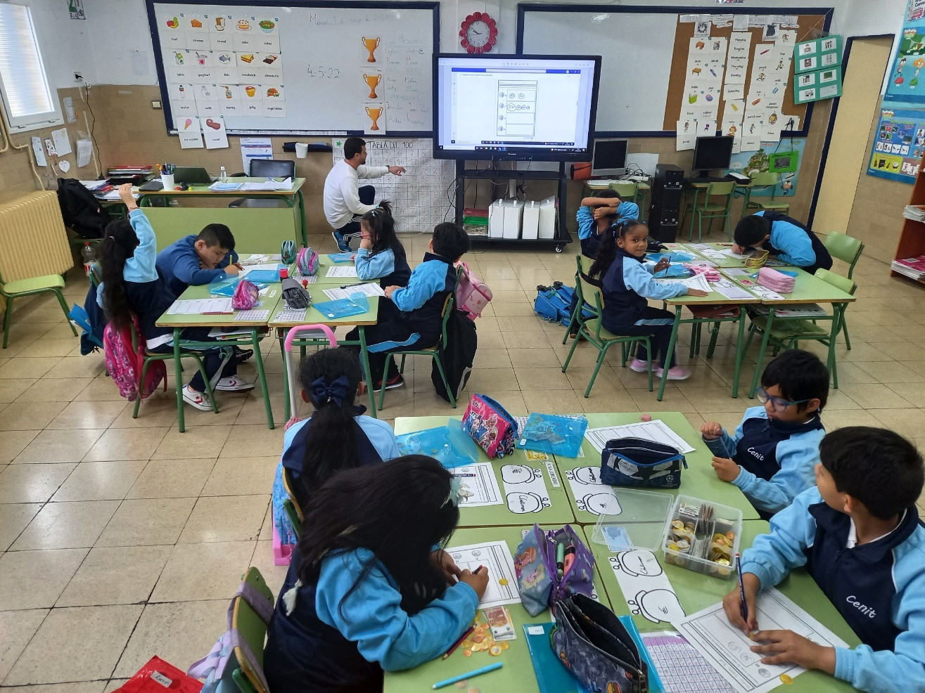
Co vše je úplně jinak
Ve škole 10 učitelů, psycholožka, ředitel, majitel
Celá škola se setkává každý týden jednou
Více se učí JAK a PROČ než CO , výroba chodících encyklopedií tu byla před 50lety
Zaměření na dovednosti, ne na fakta
Předcházení školnímu neúspěchu
  Vytvořit bezpečné prostředí, kde je dítěti dobře
  Uvolněné projeví přirozenou vůli se učit
  Hodnocení individuální, skupinové i sebehodnocení
  NE stres z neúspěchu, z nedosažení „předepsaného výkonu“
  Kooperace ve skupinách „malý učitel“

Slide 6
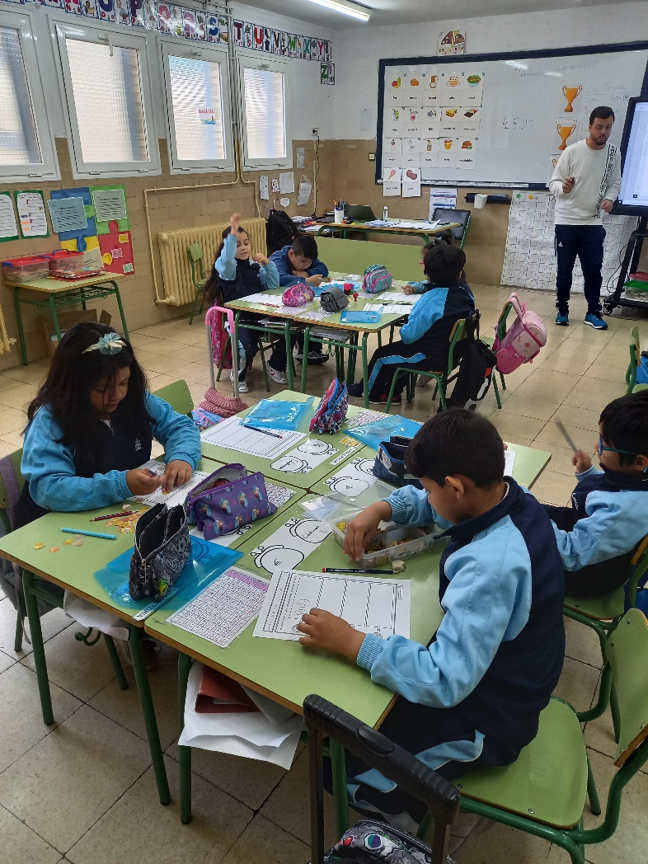
Vzdělávání – využít vzdělávací kapacitu každého dítěte
Kooperativní výuka „Společně se učíme dělat to sami“
ABN otevřená matematika
Výuka angličtiny
Odpovědné vzdělávání
Plán čtení
Sport ve škole i doplňkové aktivity

Slide 7
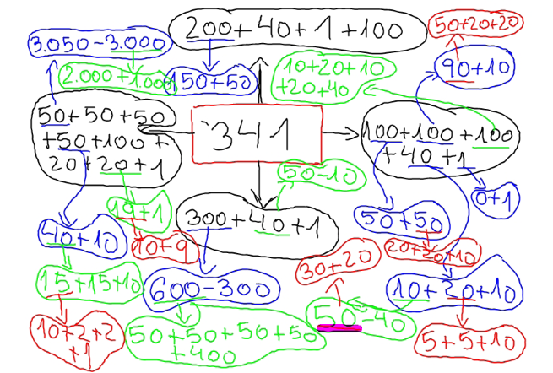
ABN
Number based Algorithm
Vyvinuta ve Španělsku, zavedena od r. 2009/2010
Rozvíjí smysl pro čísla
Není pouze jeden způsob řešení, proto otevřená metoda
NE získat matematický obsah mechanickým způsobem, ale žák dokáže řešit operaci různými způsoby, využije matematickou logiku dle vývojové a vzdělávací fáze, ve které se nachází
Již od kojeneckého věku 3let
Každodenní materiály, předměty
Realitě se blížící situace se kterými se pracuje, proto to dítě přirozeně chápe

Slide 8
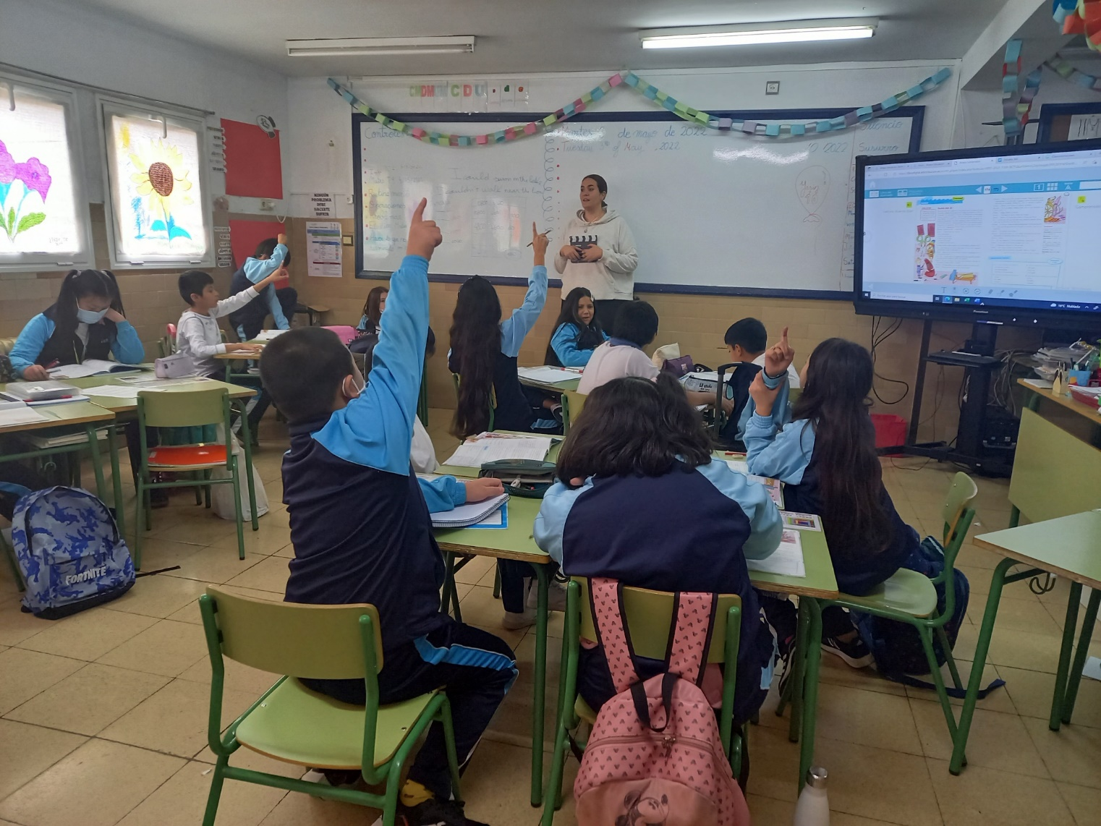
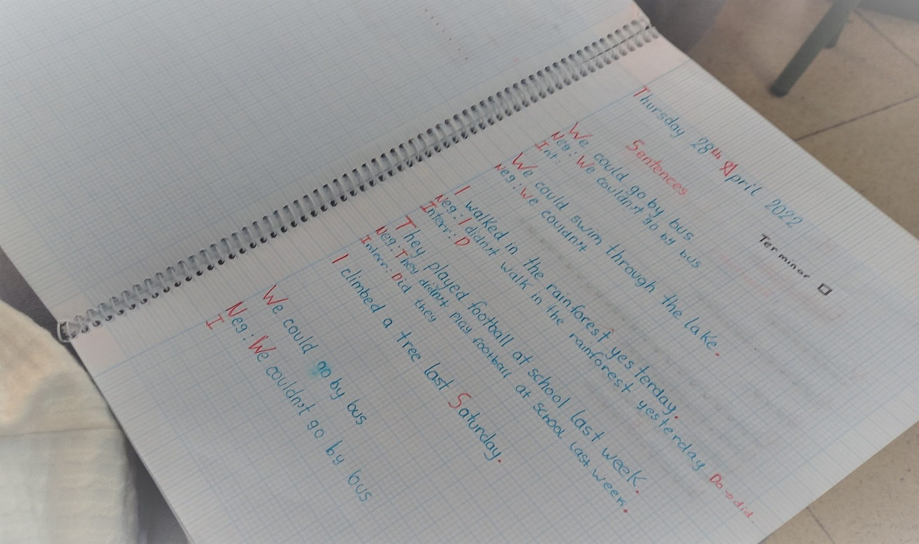

Slide 9
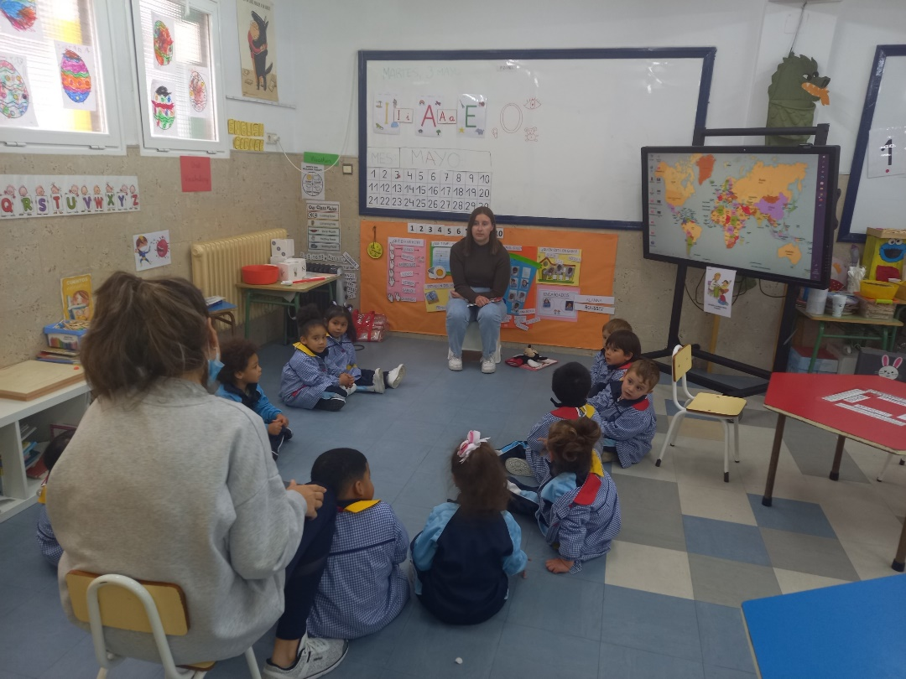
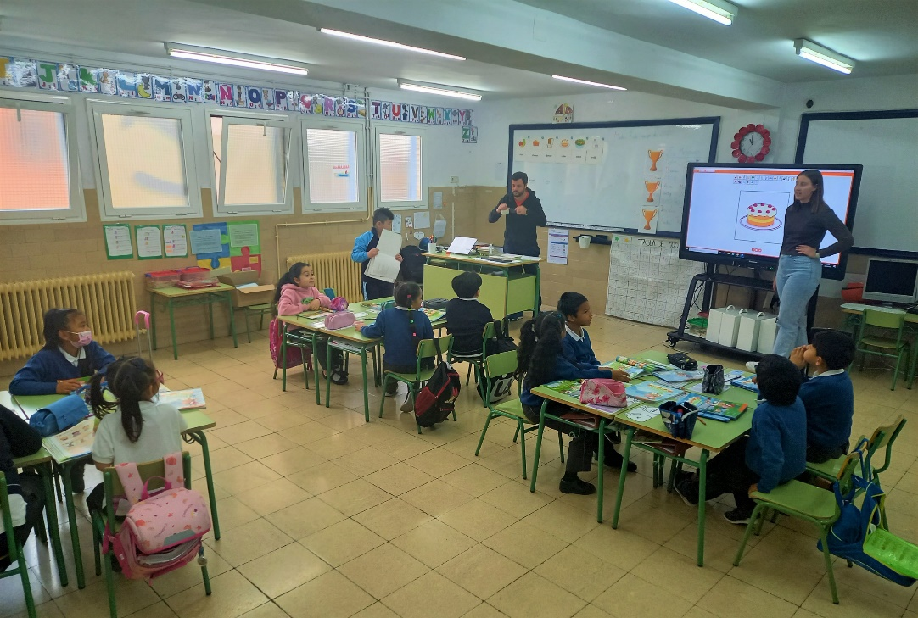
Výuka angličtiny
Začíná od 3 let, pak ve všech ročnících
1 hodina každý den
Tandemová výuka s rodilým mluvčím
Slovní hodnocení během celého školního roku
    MB – very good - skvělá práce
    B – good - dobrý práce
    R – regulal - celkem dobré, průměr
    B – bad - horší
Testování jen 3krát ročně : prosinec, duben, červen– klasifikace v číslech
  10 -5 - žák uspěl
  4-1 - dělá znovu, aby uspěl

Slide 10
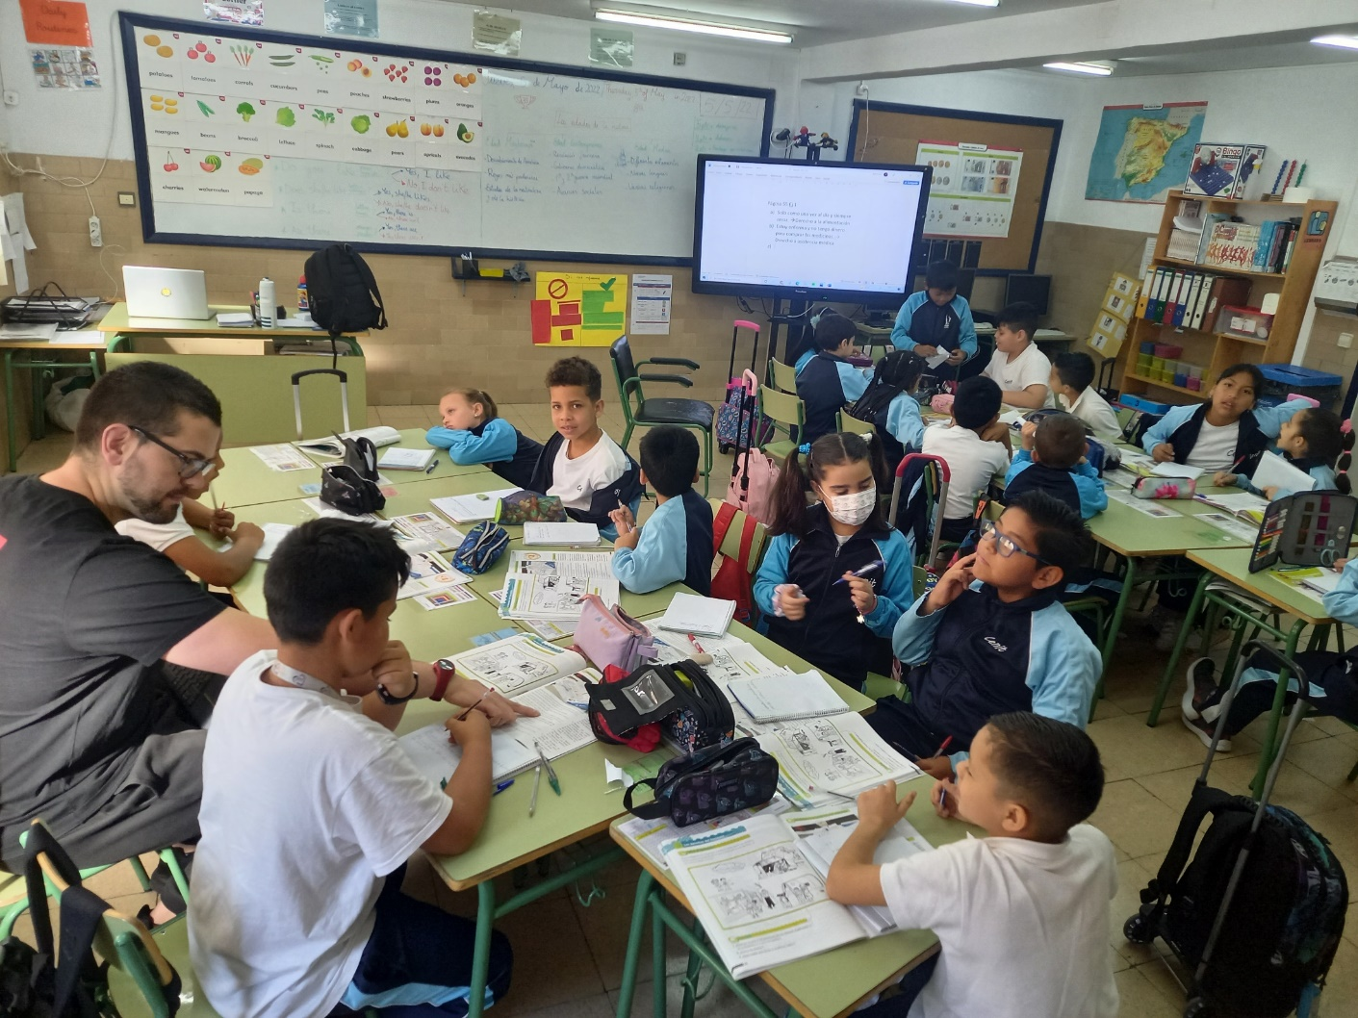
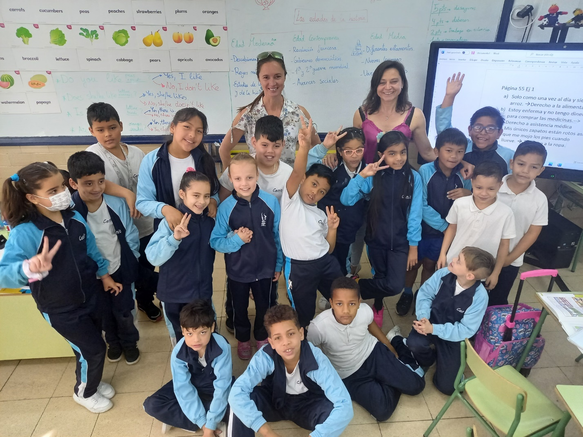

Slide 11
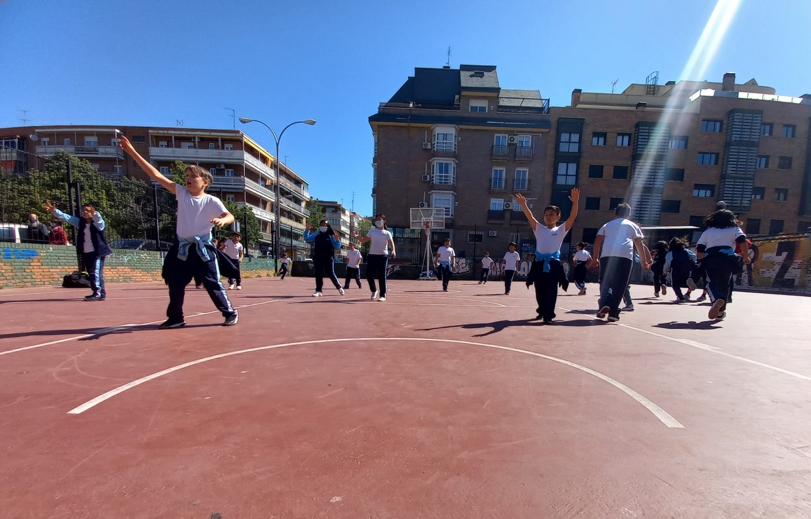
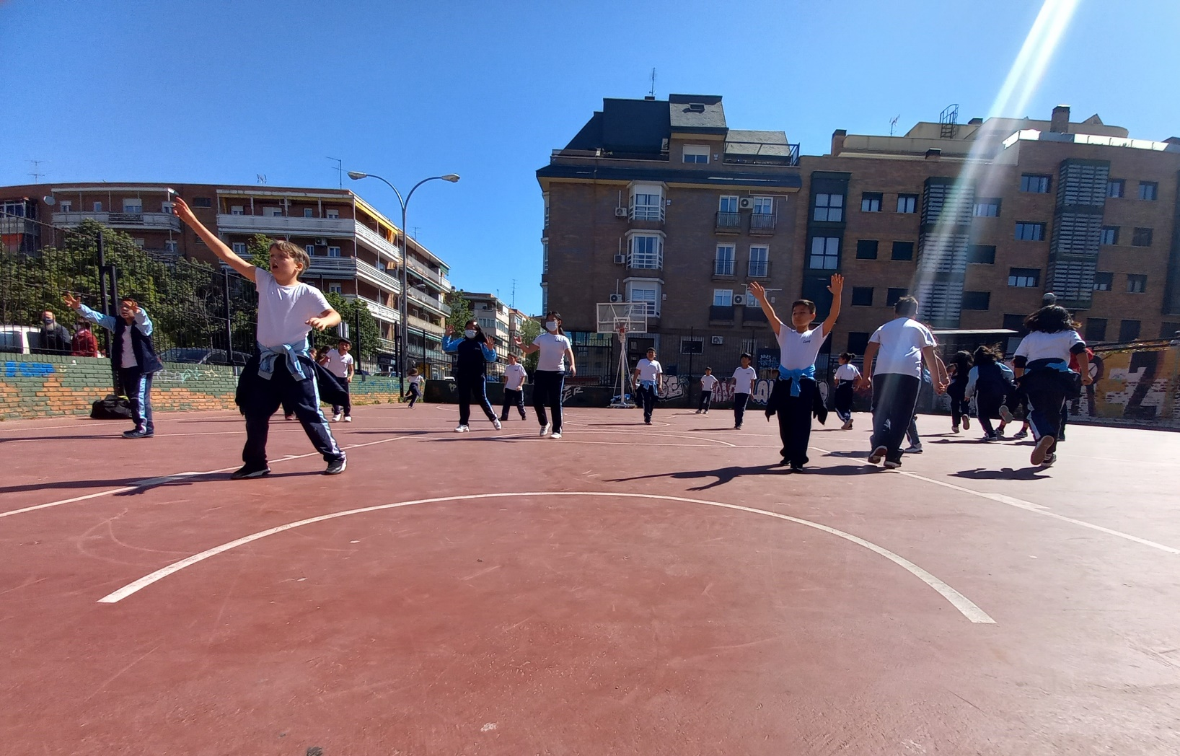
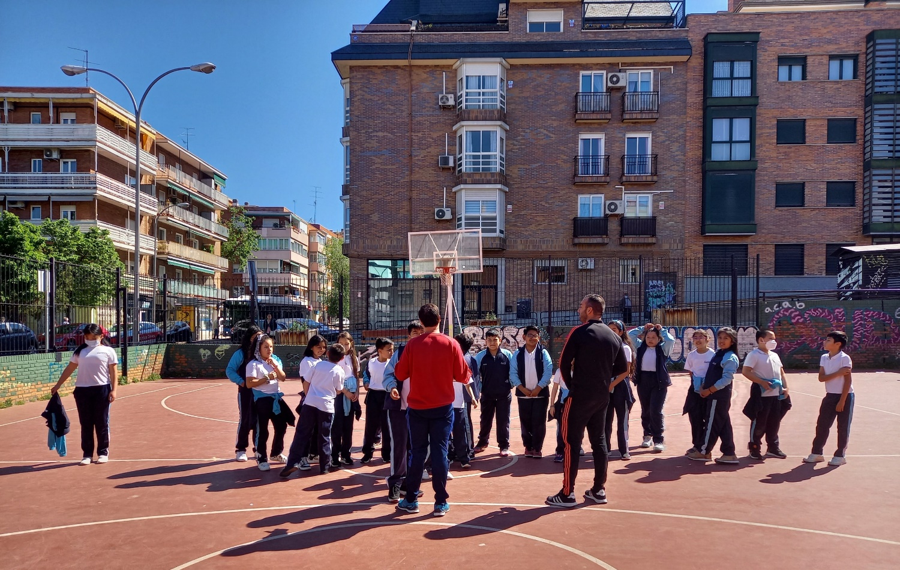
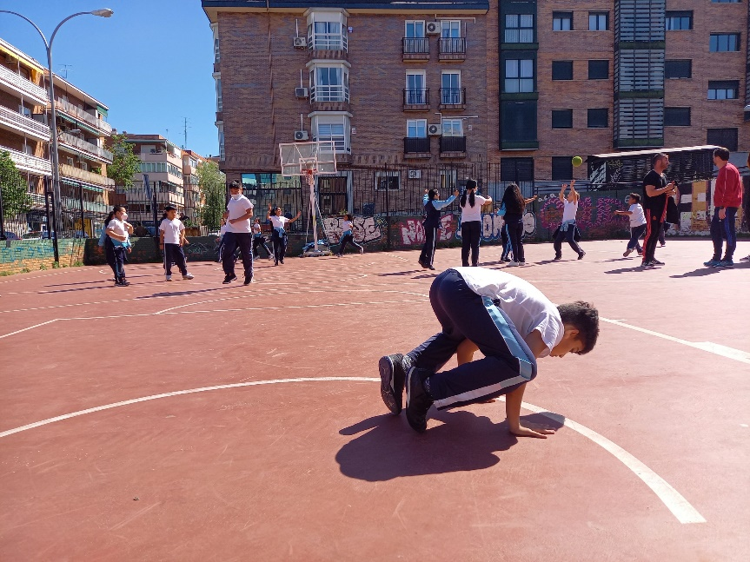
Veřejné hřiště

Slide 12
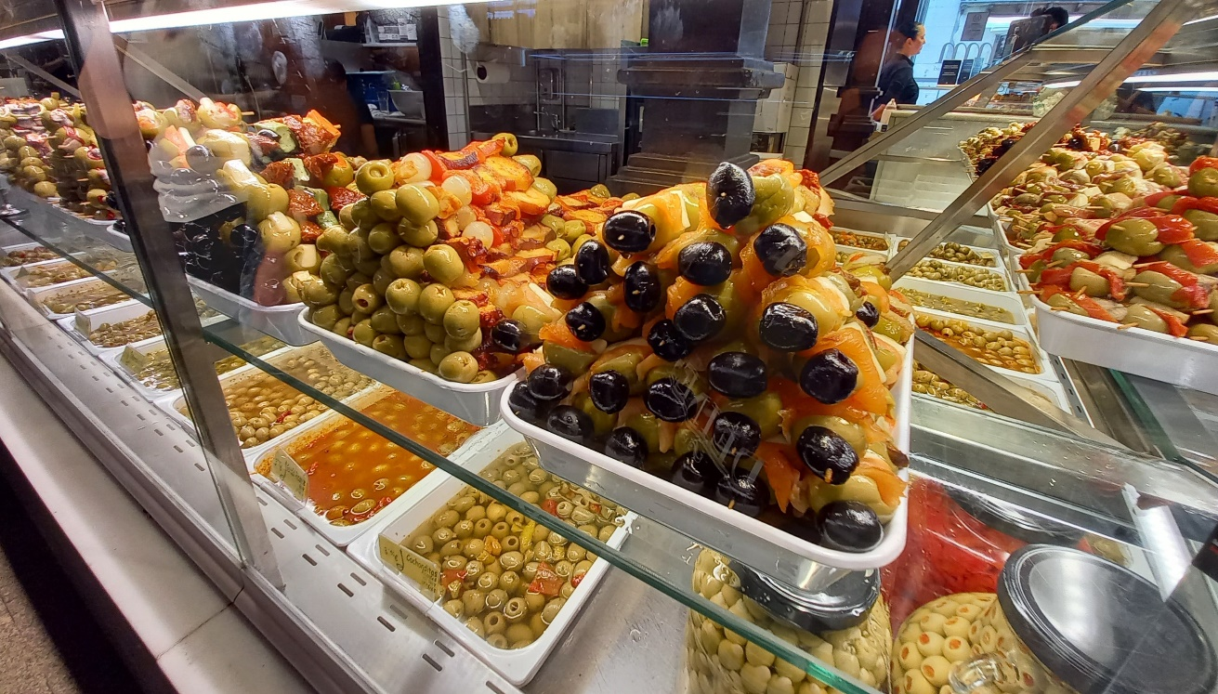
Spolupráce s rodiči
AMPA - sdružení matek a otců k aktivitám školy
Pořádají společné akce „ Dny otevřených dveří“
Škola i učitelé mají plnou důvěru rodičů
Úcta a vděk za péči o děti
Kurz pro rodiny
Otevřené náboženství

Slide 13
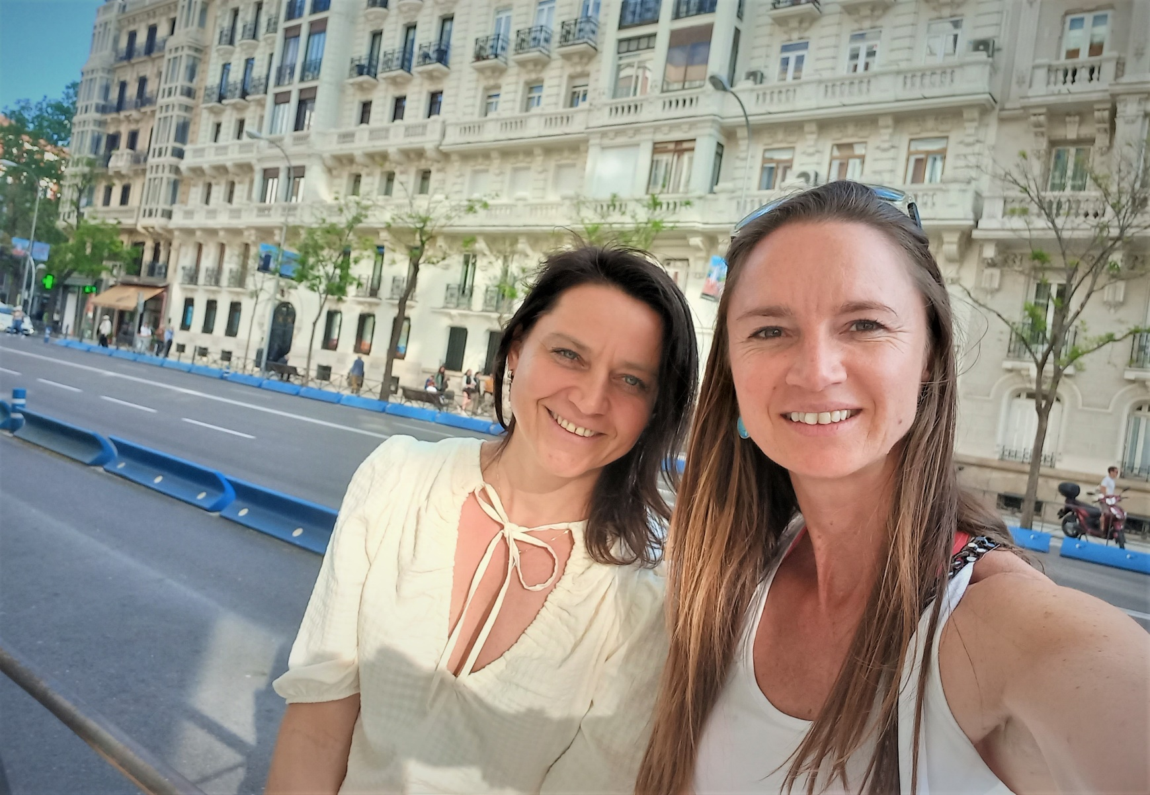
Bylo to profesně osvěžující, děkujeme….Radka a Ivana

